Slide 1


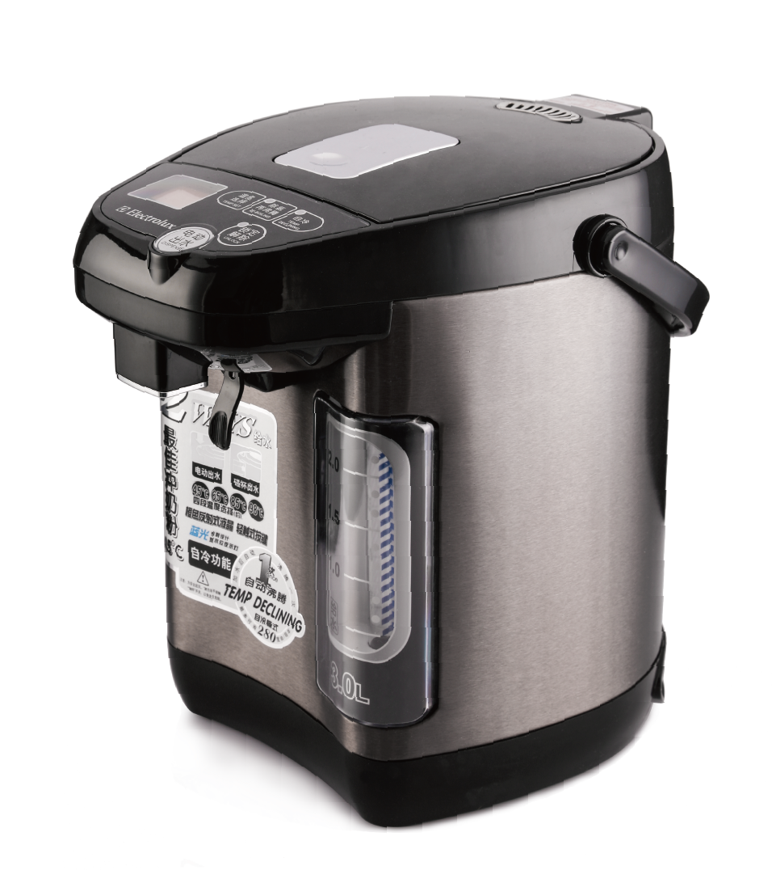
EGEK760
电热开水瓶
市场参考价： 1128.00
批发价：310.00
产品参数： 750W 3.0L装箱明细：2pcs/箱
包装尺寸：34×28×33cm
·轻触式按键轻松操作，微电脑液晶显示屏清晰明了
·蓝光水位仪设计，两种出水方式，微电脑4段温度选择
·食品级材质304不锈钢内胆以及食品级上盖内圈，健康材质才放心
·安全锁键防止因意外碰撞引起的安全隐患

